Slide 1
Histología del sistema nervioso

Slide 2
Componentes
Parénquima: neuronas.
Sostén: neuroglia y neuropil.
El tejido nervioso forma:
Sistema nervioso central: encéfalo y médula espinal.
Sistema nervioso periférico: ganglios, plexos y nervios.
Sustancia Gris: ricas en neuronas y células neurogliales.
Sustancia blanca: rica en axones y oligodendrocitos.

Slide 3
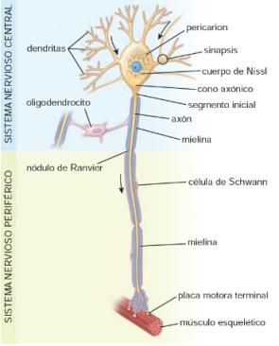
Neurona
Unidad funcional del sistema nervioso.
Especializadas para recibir estímulos desde otras células y para conducir impulsos eléctricos hacia otras partes del sistema a través de sus evaginaciones.
Son varias las neuronas que normalmente participan en la transmisión de impulsos desde una parte del sistema hacia otra.
Los contactos especializados entre las neuronas, que permiten la transmisión de información especializada desde una neurona a la siguiente, se denominan sinapsis.

Slide 4
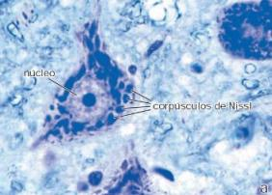
Neuronas: componentes
Soma o pericarion: núcleo y organelas.
Núcleo grande, nucleolo prominente.
Corpúsculos de Nissl: retículo endoplásmico rugoso.
Retículo endoplásmico liso: almacena iones de calcio.
Axón:
Prolongación más larga que se extiende desde la célula, el cual transmite impulsos desde la célula hasta una terminación especializada (sinapsis).
Mielínicos: rodeados de mielina.
Amielínicos: carentes de mielina y son mas lentos.

Slide 5
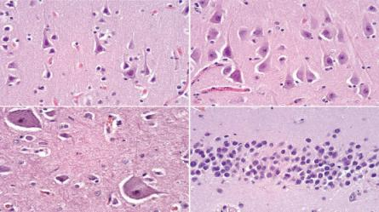
Neuronas: componentes
Dendritas:
Son prolongaciones cortas del cuerpo celular.
Ramifican profusamente.
Su citoplasma es similar al soma, posee sustancia de Nissl.
Están destinadas a la recepción del impulso eléctrico proveniente de los axones.

Slide 6
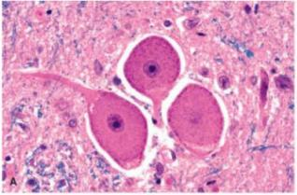
Tipos de neuronas
Neuronas sensitivas:
Transmiten impulsos desde los receptores hacia el SNC.
Las fibras aferentes somáticas transmiten sensaciones de dolor, temperatura, tacto y presión desde la superficie corporal.
Fibras aferentes viscerales : transmiten impulsos de dolor y otras sensaciones desde los órganos internos, las membranas mucosas, las glándulas y los vasos sanguíneos.
Neuronas motoras
Transmiten impulsos desde el SNC o los ganglios hasta las células efectoras.
Las neuronas eferentes somáticas envían impulsos voluntarios al sistema osteomuscular.
Las neuronas eferentes viscerales transmiten impulsos involuntarios hacia los músculos lisos, las células de conducción cardíaca.
Interneuronas:
Neuronas intercalares.
Forman una red de comunicación y de integración entre las neuronas sensitivas y motoras.

Slide 7
Las neuronas se clasifican según la cantidad de evaginaciones que se extienden desde el soma
Neuronas multipolares:
Son las que tienen un axón y dos o más dendritas.
La dirección de los impulsos es desde la dendrita hacia el soma y desde éste hacia el axón o desde el cuerpo neuronal hacia el axón.
Las neuronas motoras y las interneuronas constituyen la mayor parte de las neuronas multipolares del sistema nervios.
Neuronas bipolares:
Tienen un axón y una dendrita.
Suelen estar asociadas con los receptores de los sentidos especiales (gusto, olfato, oído, vista y equilibrio).
Neuronas pseudounipolares:
Tienen una sola prolongación.
El axón, que se divide cerca del soma en dos ramas axónicas largas.
Las neuronas pseudounipolares son neuronas sensitivas que se ubican cerca del SNC.

Slide 8
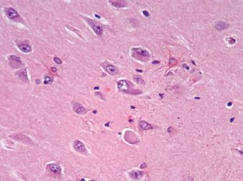
Células neurogliales
Astrocito
Glía: griego Cola. Adhesivo de las neuronas.
Son células no conductoras y están ubicadas cerca de las neuronas.
Glía central:
Oligodendrocitos.
Astrocitos.
Microglía.
Ependimocitos.
Glía periférica:
Schwann.
Células satélites.

Slide 9
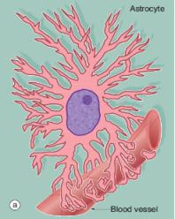
Astrocito
Células glial más numerosa.
Morfología recuerda a una estrella, por la gran cantidad de prolongaciones.
Función:
Mantenimiento de la función neuronal.
Soporte trófico.
Metabolismo neuronal.
Supervivencia.
Diferenciación.

Slide 10
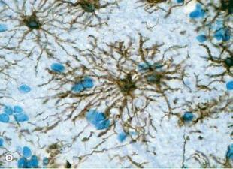
Tipos de astrocitos
Astrocitos protoplasmáticos:
Se encuentran principalmente en la sustancia gris, y poseen prolongaciones citoplasmáticas de forma muy variable.
Astrocitos fibrosos:
En sus prolongaciones existe una gran cantidad de fibrillas (gliofibrillas).
Se encuentran en la sustancia blanca.
Se distinguen fácilmente al tener prolongaciones más largas y menos ramificadas que los astrocitos protoplasmáticos.
Astrocitos radiales:
Durante el neurodesarrollo, sus prolongaciones conectan la base ventricular con la piamadre, formando la lámina limitante subpial glial.
Expresan GFAP y FABP7. Son también recaptadores y transportadores de glutamato
Proteína fibrilar glial ácida

Slide 11
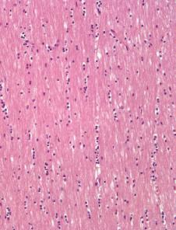
Oligodendrocito
Más pequeño que el astrocito.
Con pocas prolongaciones.
Se encargan de la producción de la vaina de mielina y aislamiento del axón en la sustancia blanca del SNC.
1 Oligodendrocito produce mielina de un mismo axón o de axones diferentes.
Los oligodendrocitos satelitales, de los cuales aún no se precisa su función, están presentes en la sustancia gris.

Slide 12
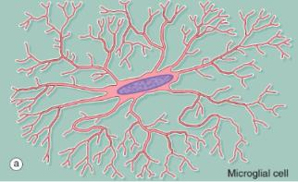
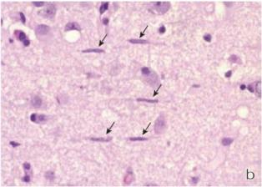
Microglía
Sistema mononuclear fagocítico del SNC, 10 % de las células.
Células de tamaño pequeño, núcleo elongado y poco citoplasma.
Función: fagocitosis.

Slide 13
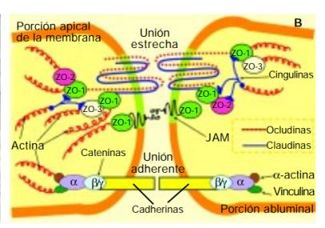
Barrera hematoencefálica
Barrera altamente selectiva.
Penetración por caveolas y transcitosis.
Difusión transmembranal.
Mecanismos de acarreo y transportadores.
Transporte por vía retrógrada de flujo axónico que elude la BHE.

Slide 14
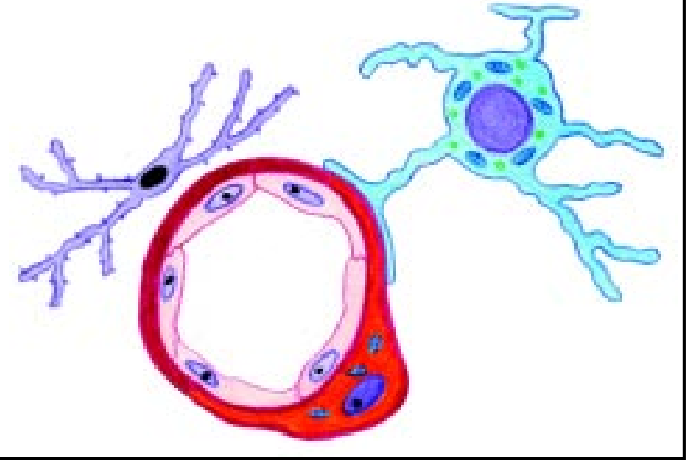
Barrera hematoencefálica
Células del endotelio vascular.
Pericitos.
Astrocitos perivasculares cuyas prolongaciones forman pies terminales alrededor de los capilares.
Lámina basal de la pared capilar.
Microglía.
Microglía
Astrocito
Pericito

Slide 15
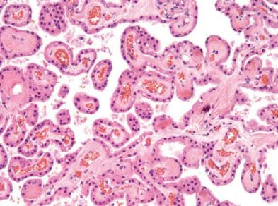
Plexo coroides
Estructura vascular origina en los ventrículos.
Función: producción de LCR.
Absorbido: espacio subaracnoideo al seno venoso sagital superior.
Localización :
Ventrículos laterales:
Techo de los ventrículos 3 y 4, agujero de Monro.
Cisternas de ángulo pontocerebeloso (en el espacio subaracnoideo).

Slide 16
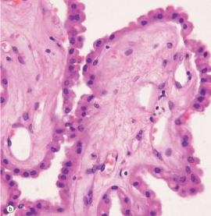
Plexo coroideo
Pliegues de la piamadre invaginada (leptomeninges vasculares).
Los procesos papilares se proyectan hacia los ventrículos.
Lo sostiene colágeno y vasos sanguíneos.

Slide 17
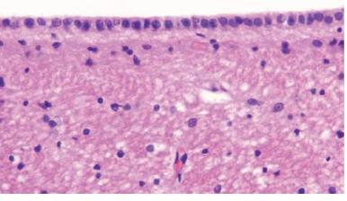
Células ependimarias
Recubren los ventrículos del cerebro y el conducto ependimario.
Funciones:
Capa epitelial que rodea el plexo coroideo.
Cilios: movimiento coordinado direcciona LCR.
Transporte de hormonas en el cerebro.

Slide 18
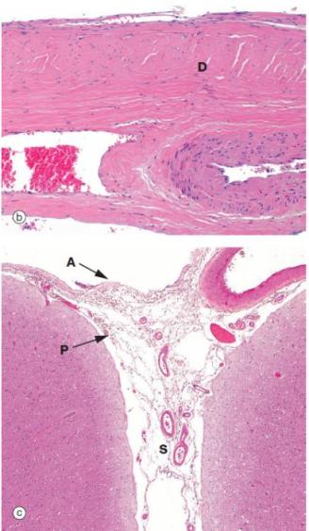
Meninges
Las meninges constan de 3 capas separadas de tejido conectivo que envuelven el sistema nervioso central (SNC).
Dura mater, aracnoides y piamadre.
La aracnoides y la piamadre constituyen leptomeninges.

Slide 19
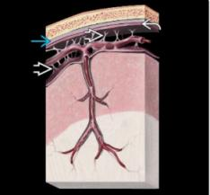
Duramadre
Capa exterior resistente.
Compuesto por 2 capas muy yuxtapuestas o fusionadas de tejido conectivo fibroso denso que se separa para formar senos venosos durales (canales venosos principales).
La capa externa (externa) de la duramadre está adherida a la parte interna del cráneo y funciona como periostio del cráneo.
La capa interna de la duramadre se une a la aracnoides para formar pliegues que partes separadas del cerebro (hoz cerebri, hoz cerebelo, tentorium cerebelli, diafragma de la silla turca).
Penetrado por vellosidades aracnoideas, venas drenantes.
Posibles espacios:
Epidural (entre la duramadre y el cráneo / canal vertebral).
Subdural (entre dura y leptomeninges).

Slide 20
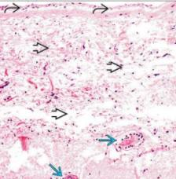
Aracnoides
Membrana delicada, fina, continua y transparente muy cerca de la duramadre arriba.
Fibras conectivas tenues en forma de red (trabéculas aracnoideas) unir aracnoides a pia subyacente.
Espacio subaracnoideo (entre pia y aracnoides).
Cisternas subaracnoideas.
Áreas agrandadas del espacio subaracnoideo (p. Ej., cisterna magna) puede contener además nervios craneales.

Slide 21
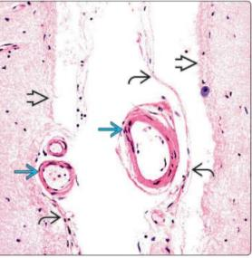
Piamadre
La delicada membrana interna cubre la superficie del cerebro, sigue contornos (circunvoluciones y surcos).
2 capas muy unidas.
Capa exterior (epipia):
Cubre la superficie del SNC, cubre todos los arteriolas / vénulas hasta convertirse en capilares.
Capa interior (intima pia).
Muy cerca del extremo astrocítico periférico procesos (membrana limitante piaglial).

Slide 22
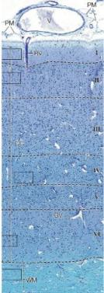
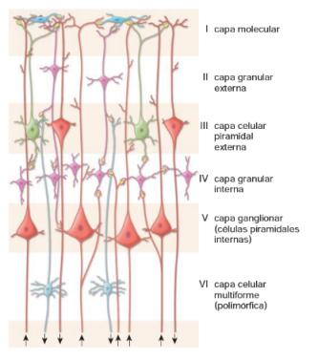
Corteza cerebral
Sustancia gris que cubre los hemisferio cerebrales.
Arquicorteza: sistema límbico y hipocampo.
Paleo corteza: corteza olfativa.
Neocorteza: raciocinio.
Lóbulo occipital: visual.
Lóbulo parietal: somatosensorial primaria.
Temporal: corteza auditiva.

Slide 23
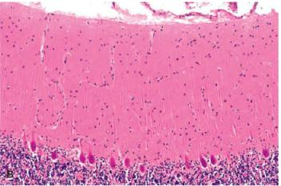
Cerebelo
Capa molecular
3 capas:
Capa molecular:
Contiene principalmente prolongaciones celulares y pocos somas neuronales.
Capa Purkinje:
Somas de las células de Purkinje que se disponen en una formando una lámina monocelular.
Capa granular:
Más profunda, limita con la sustancia blanca.
Neuronas intrínsecas o “granos”.
Aspecto linfocítico.
Células de Purkinje
Capa granular

Slide 24
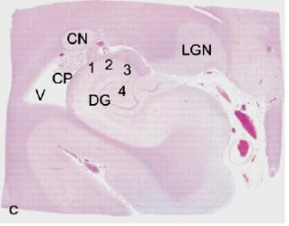
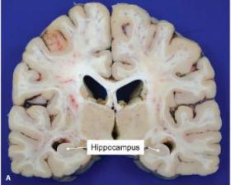
Hipocampo
Núcleo geniculado lateral
La formación del hipocampo comprende el subículo, cuerno de Ammón (hipocampo propiamente dicho) y circunvolución dentada.
Cuerno de Ammon:
CA1 a 4, sobre la base de la arquitectura citológica y la conectividad sináptica (esta nomenclatura fue introducida por Lorente de No en 1934 .
Plexo coroideo
Ventrículo
Giro dentado
Notes:
Arcos CA1 superiormente, formando, junto con CA2, el piso medial del cuerno temporal del ventrículo lateral. El CA2 situado dorsalmente es generalmente reconocible por el mayor compacidad de la capa de células piramidales, en comparación con CA1. CA3 forma un arco medial descendente que termina en el hilio de la circunvolución dentada. El final segmento de cuerno de ammón, CA4, se encuentra dentro del hilio de la circunvolución dentada y es a menudo denominado placa de extremo

Slide 25
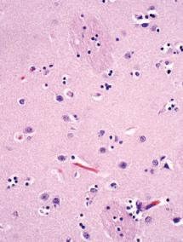
Ganglios basales
Fibras en lápiz de Wilson (núcleos basales anteriores)
El término ganglios basales o núcleos basales se aplica al conjunto de masas de sustancia gris situado dentro de cada hemisferio cerebral
Cuerpo estriado, amígdala cerebral o núcleo amigdalino y el claustro
Importante en el control de la postura y el movimiento voluntario

Slide 26
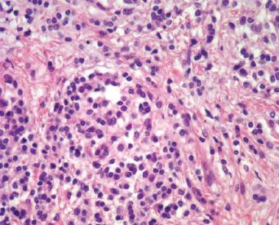
Glándula pineal
Forma de pino.
Producción de melatonina.
Derivado del aminoácido triptófano.
Hormona derivada de la serotonina.
Modulación de los patrones del sueño.

Slide 27
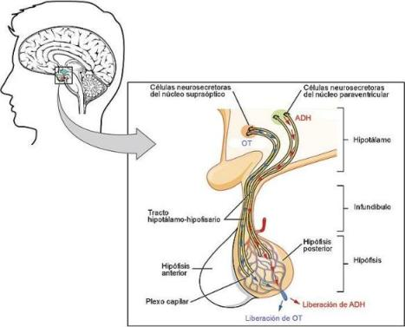
Eje hipotálamo - hipófisis
Hipotálamo
Secretan: hormonas hipotalámicas neurosecretoras.
Hipófisis:
El hipotálamo es el centro de integración neuroendocrina, es decir, donde se juntan el sistema nervioso y el sistema endocrino.

Slide 28
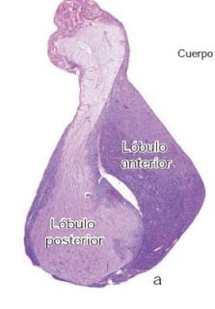
Hipófisis
Ubicada en silla turca, región selar.
Lóbulo anterior, posterior.
Adenohipófisis :
Tejido epitelial glandular endocrino.
Pars distalis:
Pars intermedia: cavidades quísticas, bolsa de Rathke.
Pars tuberalis: la porción tuberal es una extensión del lóbulo anterior a lo largo del infundíbulo con forma de tallo.
Neurohipófisis :
Tejido nervioso.
Pars nervosa.
Infundíbulo.
Eminencia media.

Slide 29
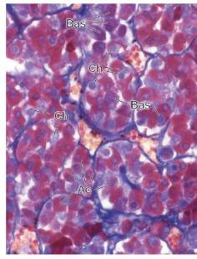
Adenohipófisis
Células acidófilas:
Somatotropina, hormona del crecimiento.
Prolactina.
Células Basófilos:
Hormona adenocorticotropina ACTH- suprarrenales.
Tirotropina, TSH.
Gonadotropas.
Promiomelanocortina.
Células cromófobas:
Células de sostén

Slide 30
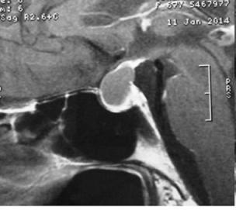
Correlación: quiste de la bolsa de Rathke
Remanentes epiteliales.
Tumor de la adenohipófisis.
Edad de presentación: 10 - 29 años.
Predominio mujeres.
Cefalea, disfunción hormonal.

Slide 31
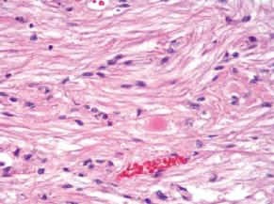
Neurohipófisis
Formada por axones amielínicos que descienden desde el hipotálamo donde se hallan los somas neuronales.
Somas corresponden a los núcleos supraópticos y paraventriculares.
Almacenan en dilataciones axonales cuerpos de Herring.
Cuerpos de Herring

Slide 32
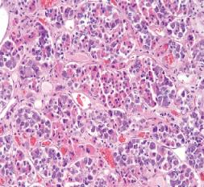
Neurohipófisis vasopresina ADH
Incrementa la reabsorción de agua a través del túbulo contorneado distal de la nefrona.
Diabetes insípida.
Secreción inadecuada de hormona antidiurética.
Falta de vasopresina: poliuria
Exceso de vasopresina: anuria

Slide 33
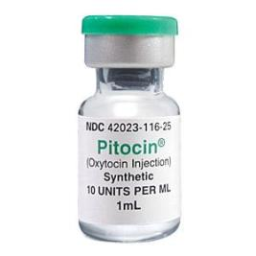
Oxitocina
Contracción de la fibra muscular estriada en el parto.
Contracción de los conductos galactóforos en la lactación.

Slide 34
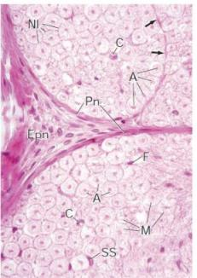
Nervio periférico
Endoneuro, que comprende el tejido conectivo laxo alrededor.
de cada fibra nerviosa individual.
Perineuro, que comprende el tejido conjuntivo especializado.
alrededor de cada fascículo nervioso.
Epineuro, que comprende el tejido conjuntivo denso irregular que rodea todo un nervio periférico y llena los espacios entre los fascículos nerviosos.
Epineuro
Perineuro
Axón
Célula de Schwan

Slide 35
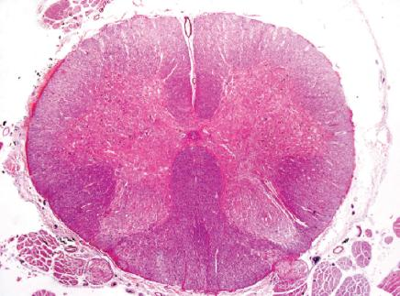
Cordón medular
Las prominencias anteriores: astas ventrales (VH).
Prominencia posterior: astas dorsales (DH).
El istmo que las conecta se denomina comisura gris (GC).
Los somas neuronales que se encuentran dentro de las astas ventrales son tan grandes que pueden verse aún con este bajísimo aumento.
Asta ventral
Comisura gris
Asta dorsal

